Slide 1
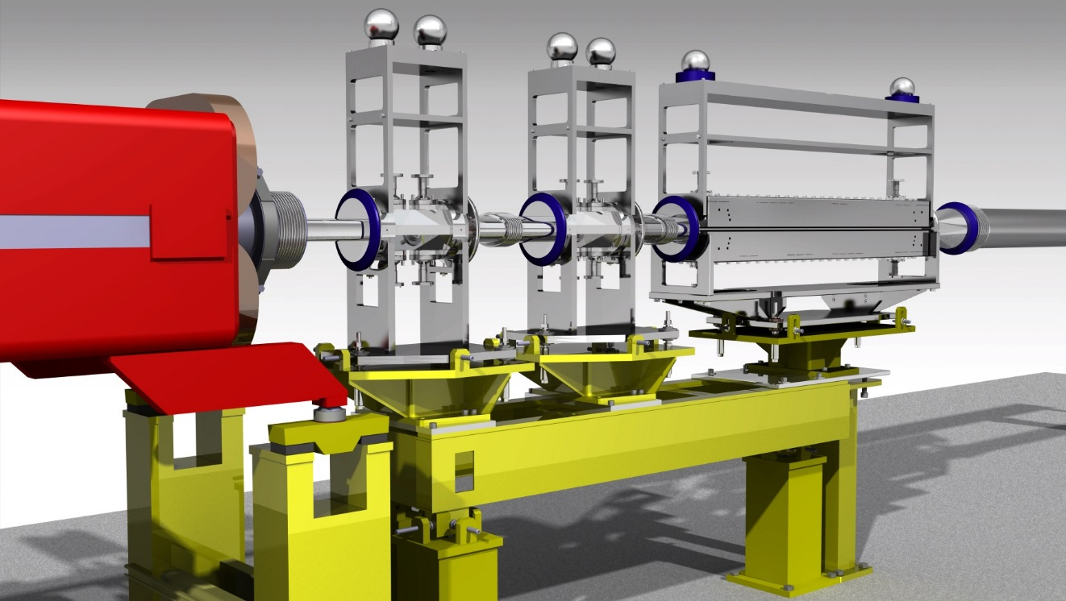



INGENIERÍA MECÁNICA PARA EL DISEÑO Y FABRICACIÓN DE COMPONENTES ESPECIALES (SLOTTED LINE KICKER) (BE4986)
PROYECTO CERN: SLOTTED LINE KICKER
PERFIL PROFESIONAL: Irene Alonso Romero
irene.alonso.romero@cern.ch
ir.alonso.r@gmail.com
FORMACIÓN:
Máster en CAD-CAM-CIM.
Ingeniería T. en Diseño Industrial.
Ciclo superior de delineación.
EXPERIENCIA PREVIA:
Diseño de útiles de control (6 meses)
Curso práctico de diseño y fabricación de troqueles (6 meses)
Responsable del Dpto. de estudios de obra pública y jefe de obra (3 años)
Preparador-programador CNC (4 meses)
TAREAS EN EL CERN:
Diseño de ensamblaje, piezas, soportes, conectores, y obtención de planos.
Cálculos de esfuerzos estáticos.
Seguimiento y control de fabricación.
Compra y gestión de materiales.
Gestión de tiempo y coste del proyecto.
Tareas de montaje mecánico.
Supervisor:
Eric Montesinos
Responsable:
Sebastien J. Calvo
FTEC:
Irene Alonso Romero
[CURRICULUM VITAE]
BE-RF-PM
(Haz-Radiofrecuencia-Amplificadores y acopladores de potencia, y producción de módulos)
Jornada de Transferencia de Conocimiento y Tecnología para la Creación de Nuevas Actividades
Programa FTEC 2016
Málaga 15 de Febrero de 2018

Slide 2
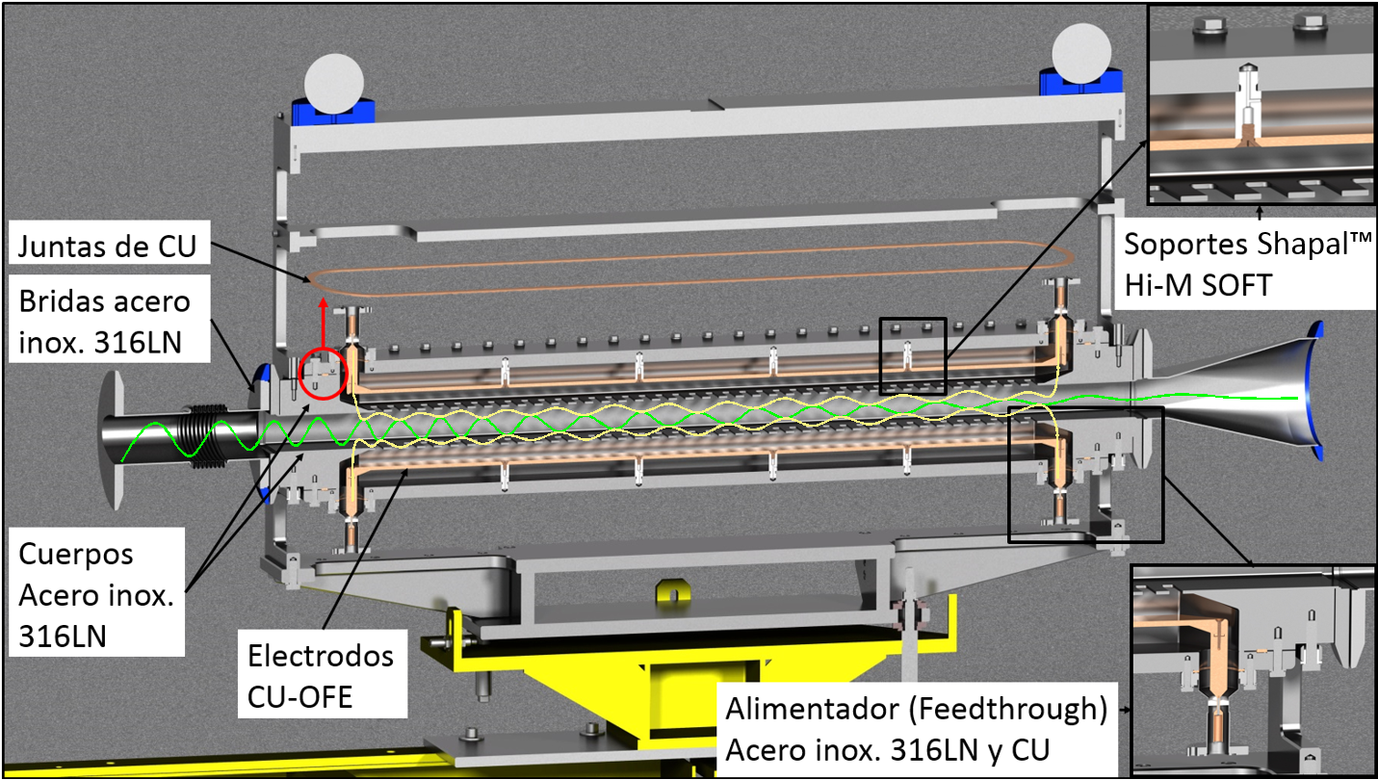
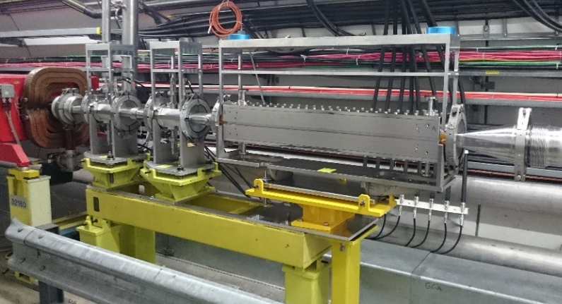




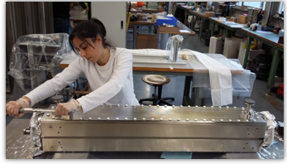
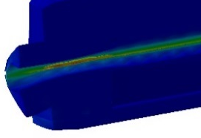
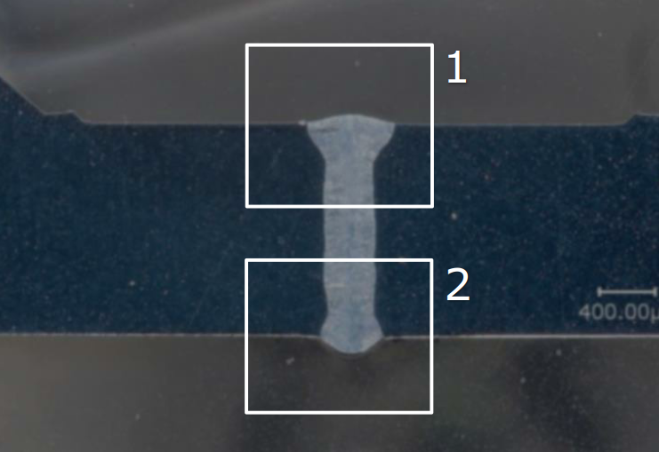
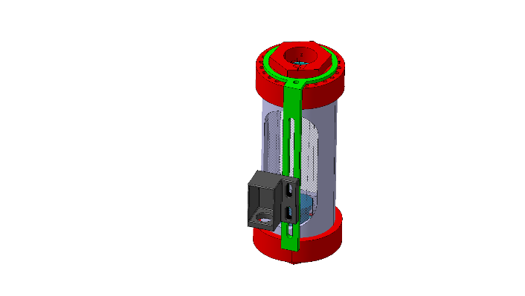
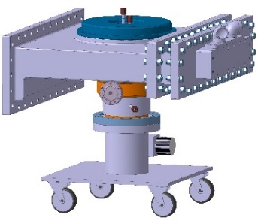
Programas utilizados
NO APLICACIÓN DIRECTA pero sí
Tecnologías Procesos Materiales Test
Objetivo: Control y mitigación de las inestabilidades del haz
Desarrollo: DISEÑO PLANOS FABRICACIÓN
Destacan:
2 cuerpos de 1280 X 190 X 85mm
2 juntas de CU recocido de 1100mm Ultra-vacío
(1100x147x3mm) Disipar el calor
Uso de HI-M (blando) mecanizado Soporte
Tolerancias 0.1mm
Rugosidad 0.8 µm
Otros proyectos realizados
Rotámetro
(APS) Fuente avanzada de fotones
Acoplador de potencia
Resultados: ENSEMBLAJE SOPORTES Y CONECTORES
Instalados y testeados Puesta en funcionamiento
Previsión de fabricar 2 ensamblajes idénticos a mayores
MOTIVACIÓN PROFESIONAL:
Soluciones ind. Diseño mecánico
Entorno industria 4.0
Jornada de Transferencia de Conocimiento y Tecnología para la Creación de Nuevas Actividades
Programa FTEC 2016
Málaga 15 de Febrero de 2018

